Slide 1


ДОНЕЦКАЯ НАРОДНАЯ РЕСПУБЛИКА
УПРАВЛЕНИЕ ОБРАЗОВАНИЯ АДМИНИСТРАЦИИ ГОРОДА ДОНЕЦКА
ГОСУДАРСТВЕННОЕ КАЗЁННОЕ ДОШКОЛЬНОЕ ОБРАЗОВАТЕЛЬНОЕ УЧРЕЖДЕНИЕ
«ДЕТСКИЙ САД №352 Г.О.ДОНЕЦК»
Нравственно-патриотическое воспитание в работе инструктора по физической культуре
Подготовила:
инструктор по физической культуре Терновая Н.В.

Slide 2
Цели и задачи патриотического воспитания.
Патриотическое воспитание – одна из актуальных и сложнейших проблем, которая должна решаться сегодня всеми нами, кто имеет отношение к детям. Чувство любви к Отчизне формируется у детей постепенно, в процессе накопления и представлений об общественной жизни страны, труде людей, окружающей природе.
Патриотическое воспитание дошкольников подразумевает воспитание физически здоровой личности. В решении этой проблемы немаловажную роль играет образовательная область «физическая культура».
Поэтому физическое развитие является неотъемлемой частью воспитательного процесса. Физически развитый человек, крепкий, сильный, здоровый должен быть добрее, терпимее, умеющим прийти на помощь тем, кому она нужна, и направить свои умения и силу только на добрые поступки.

Slide 3
Задачи инструктора по физкультуре
1. Способствовать проявлению разумной смелости, решительности, уверенности в своих силах с помощью подбора физических упражнений, соответствующих возрастным и индивидуальным особенностям детей.
2. Создавать условия для выполнения физических упражнений, направленных на преодоление трудностей физического характера. Развивать у детей терпение и выносливость
. 3. Создавать условия для проявления положительных эмоций. Для развития патриотических чувств у детей дошкольного возраста можно использоватьсюжетные занятия

Slide 4
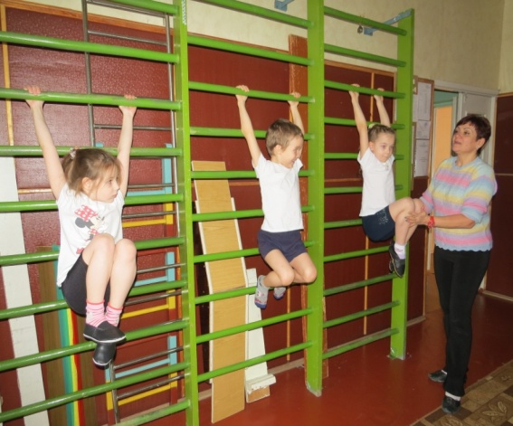
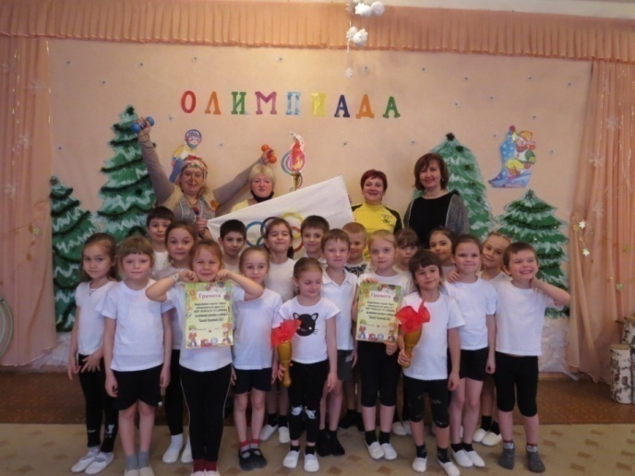
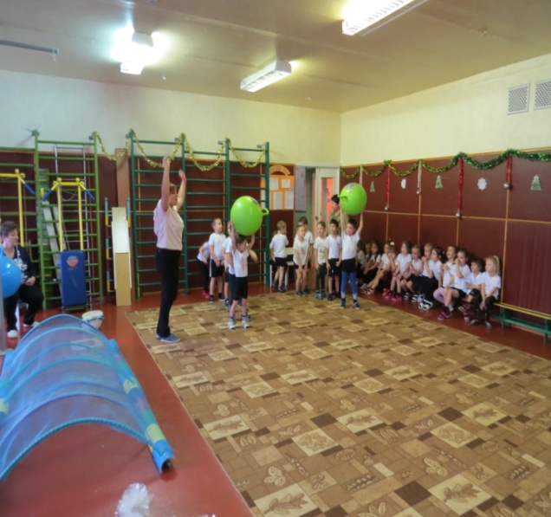
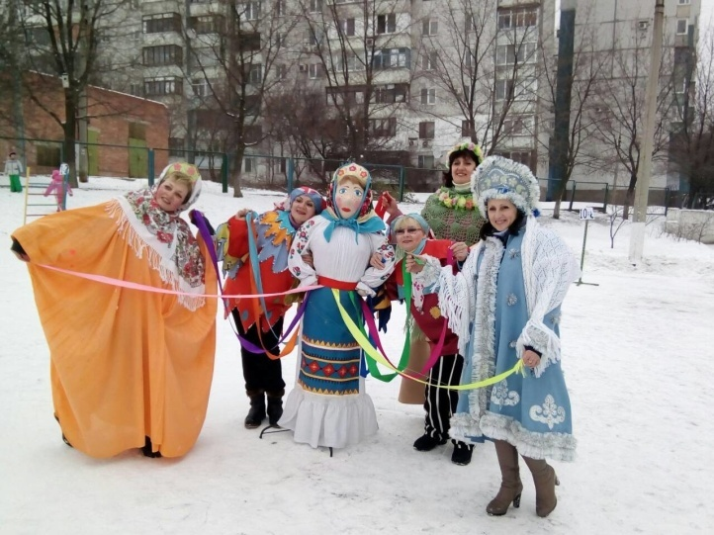
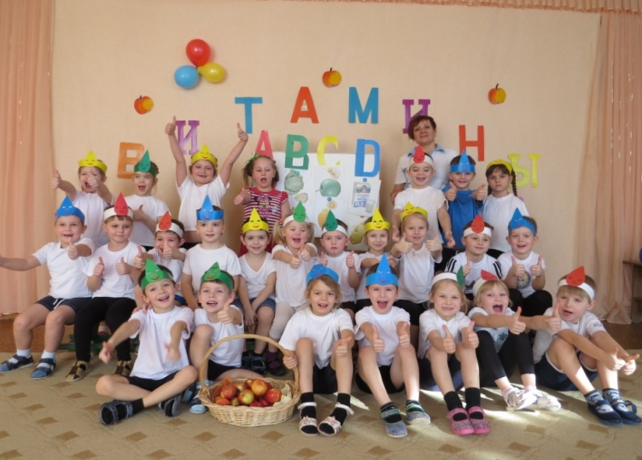
Занятия
олимпиады
Формы и методы работы способствующие формированию патриотических
чувств у детей
Формы методы работы:
Занятия по физической культуре.
Подвижные игры
Народные игры
Развлечения

Slide 5

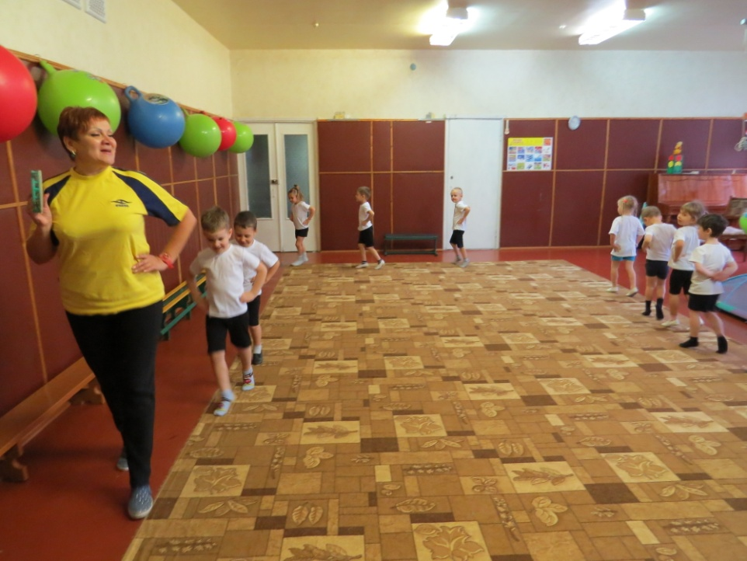
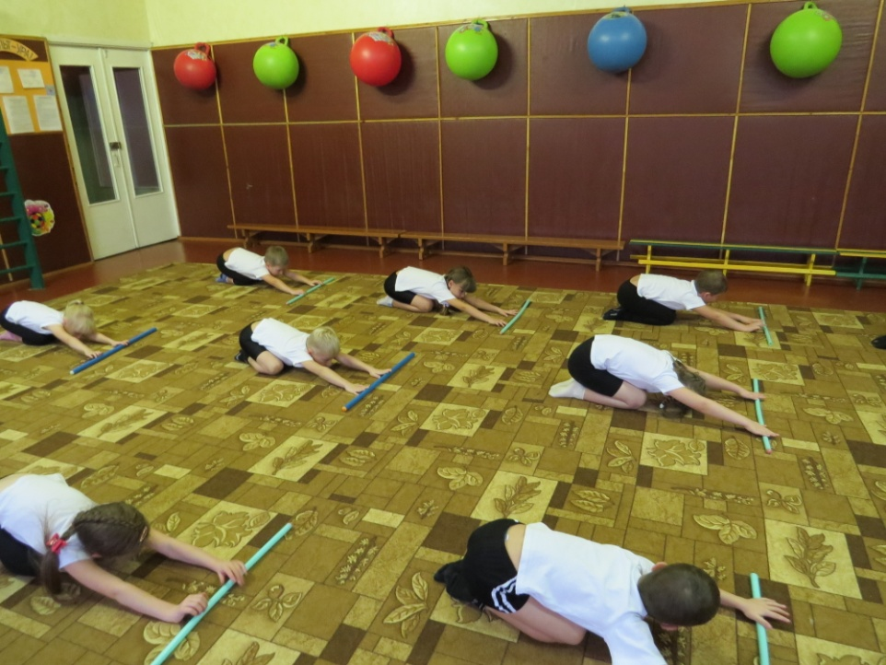
Занятия

Slide 6
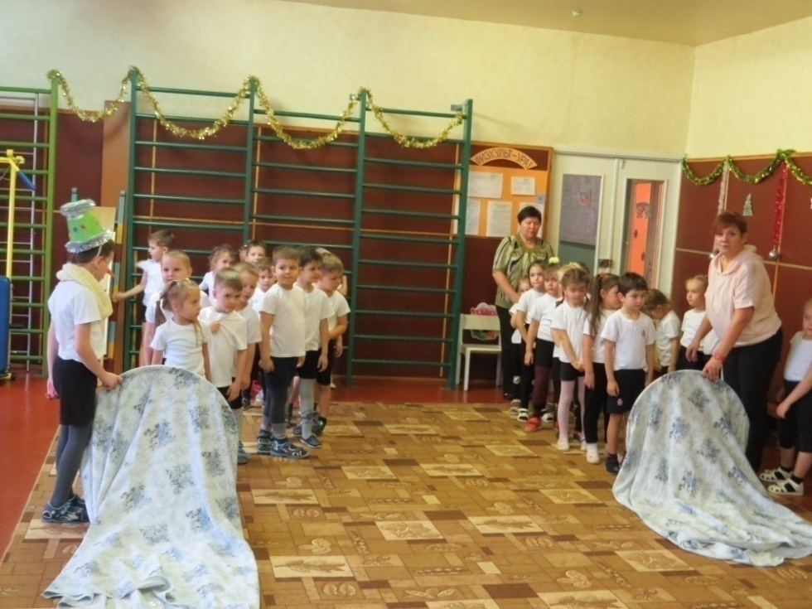
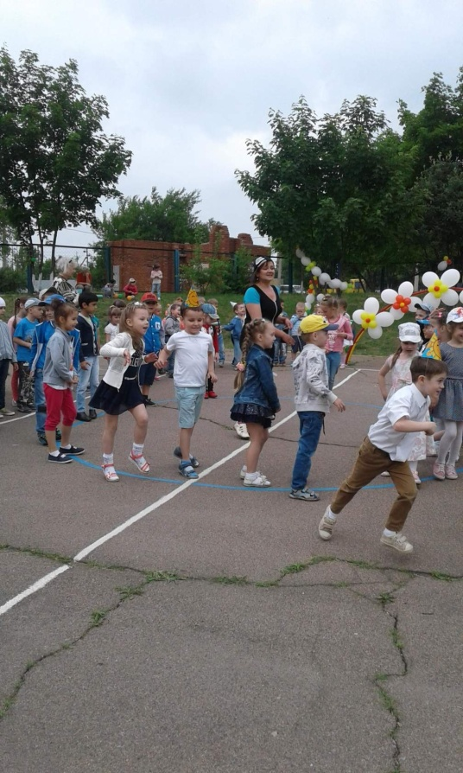
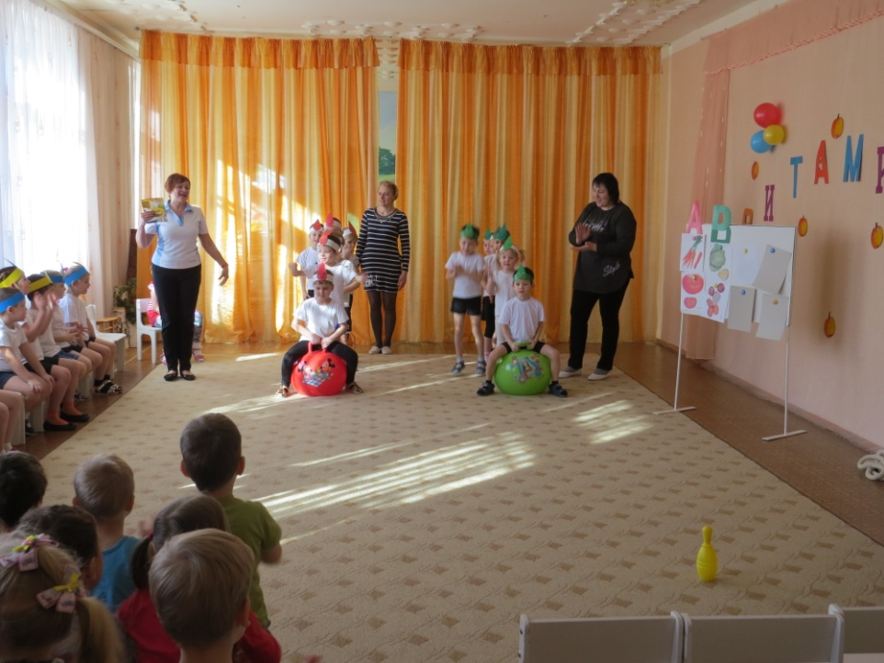
Подвижные игры
и эстафеты

Slide 7
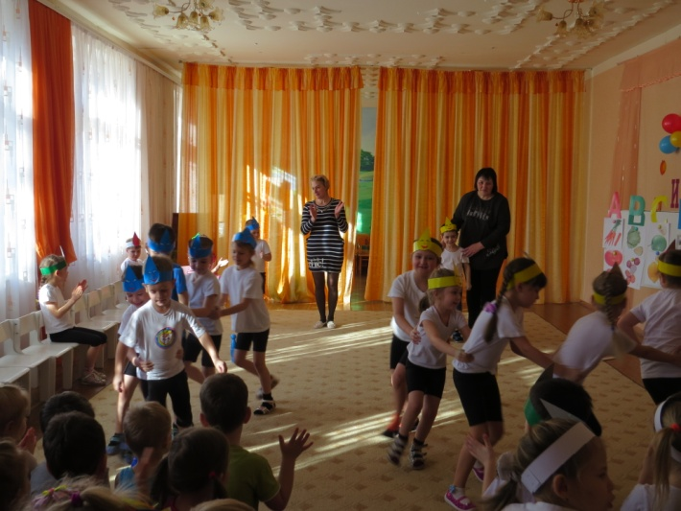
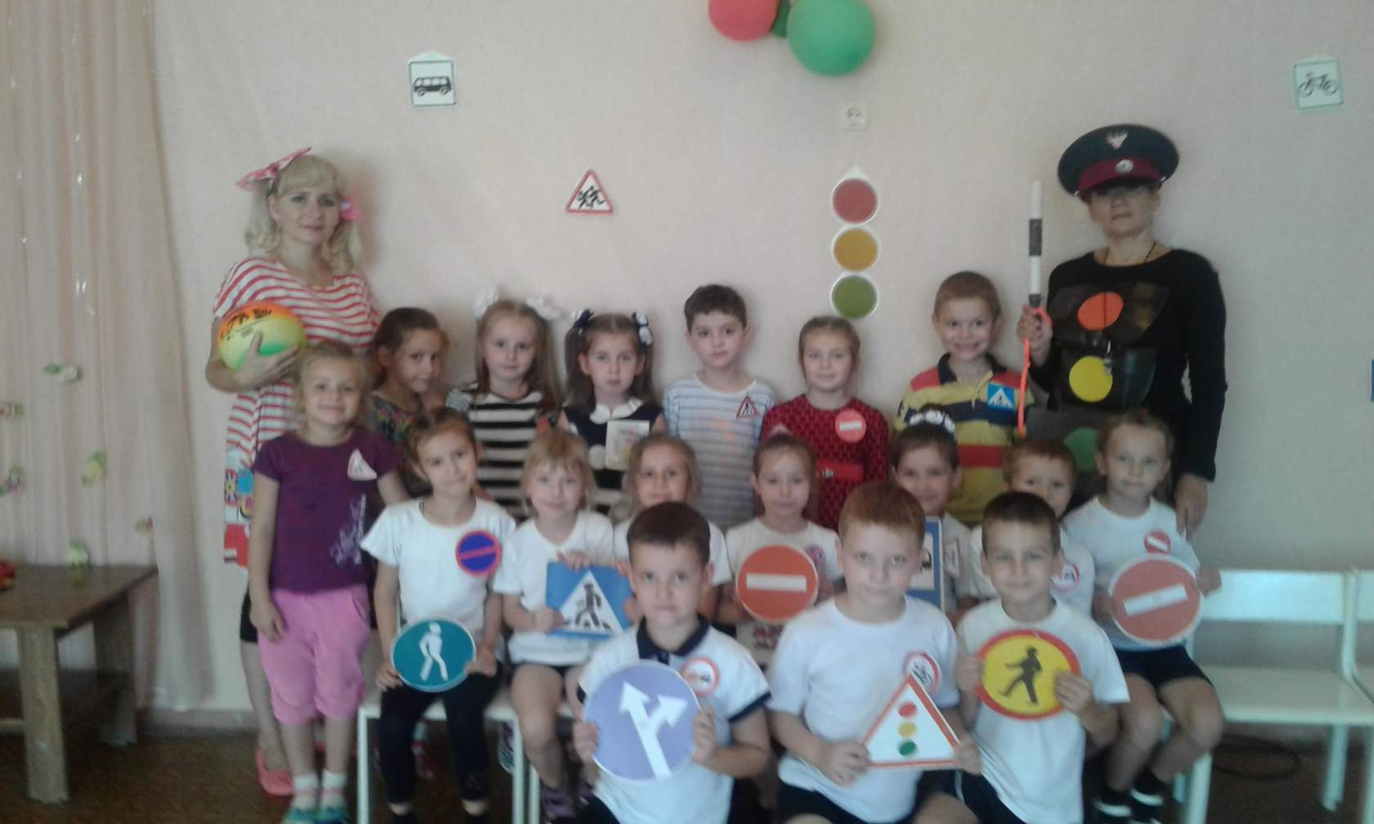
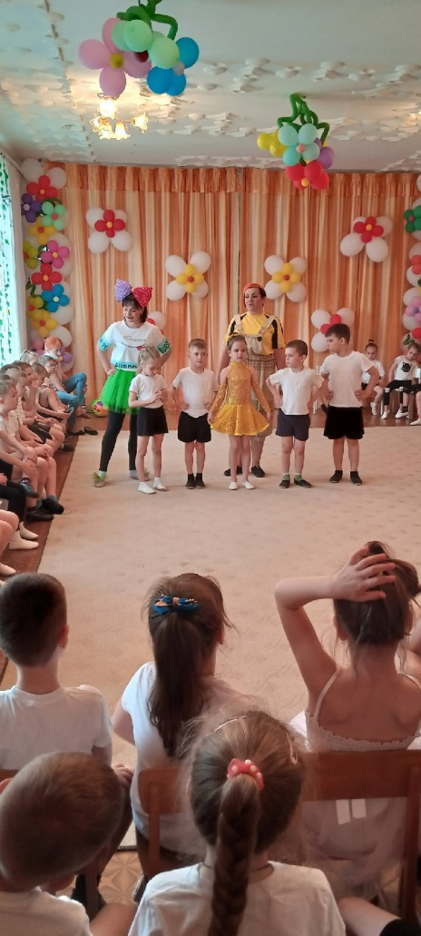
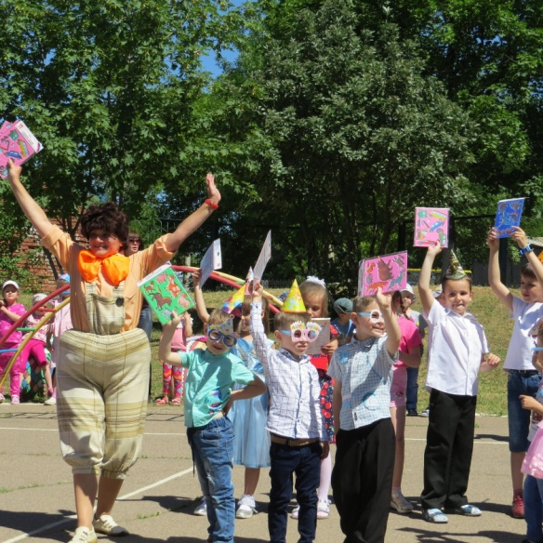

Развлечения

Slide 8
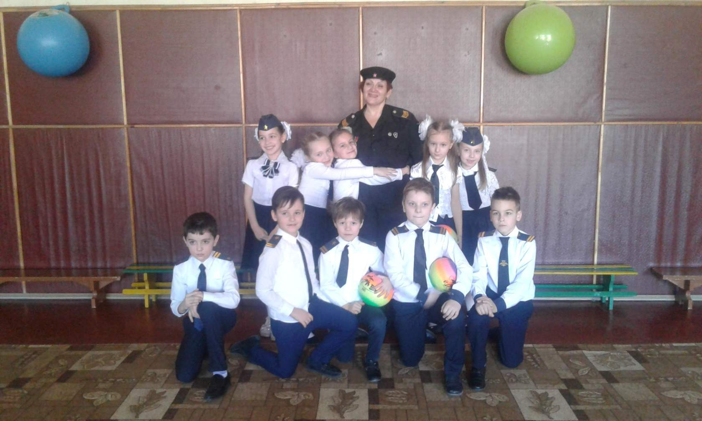
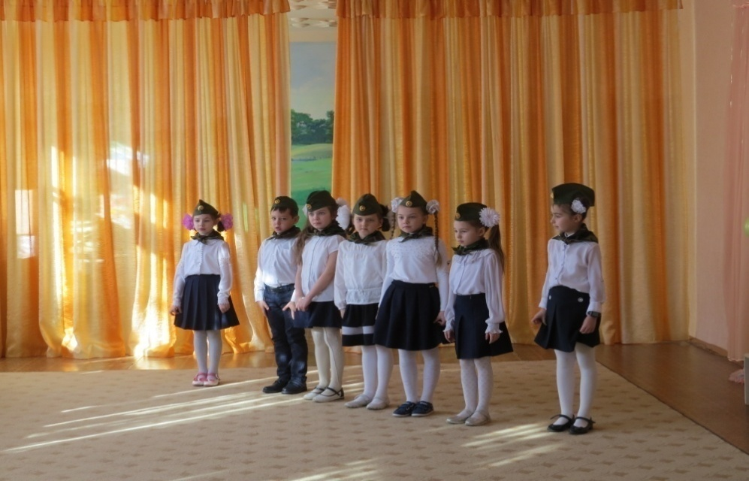
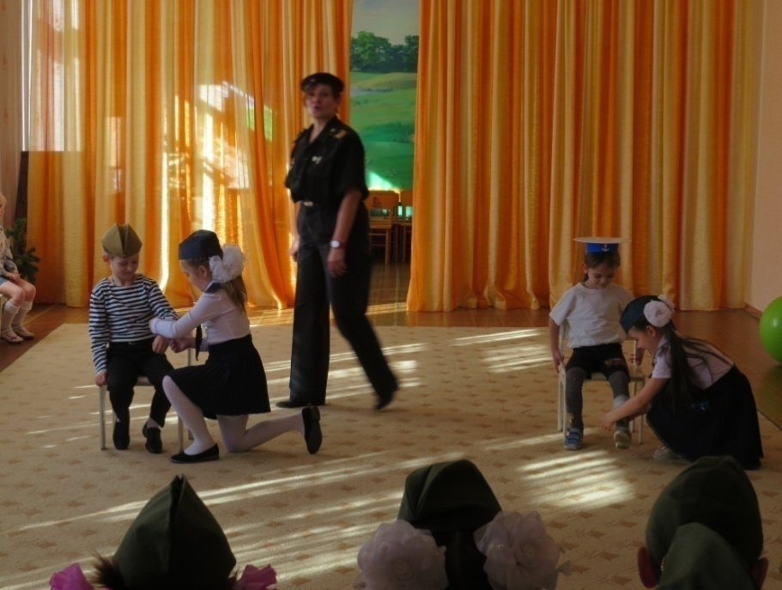
Отдельным направлением является военно- патриотическое воспитание.
Мероприятия, посвящённые Дню защитника Отечества и Дню Победы.

Slide 9
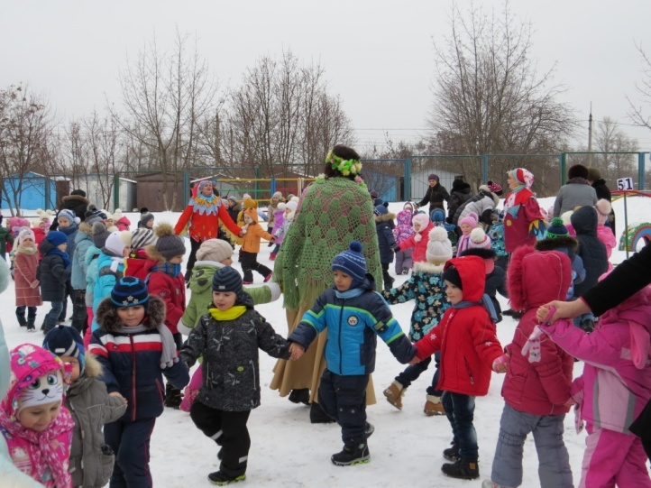

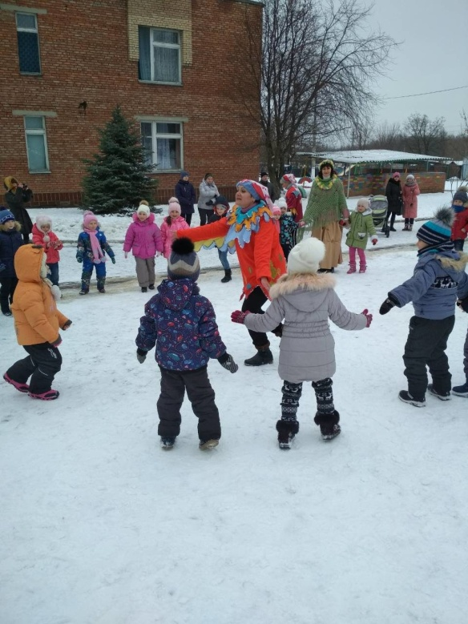
Народные игры

Slide 10

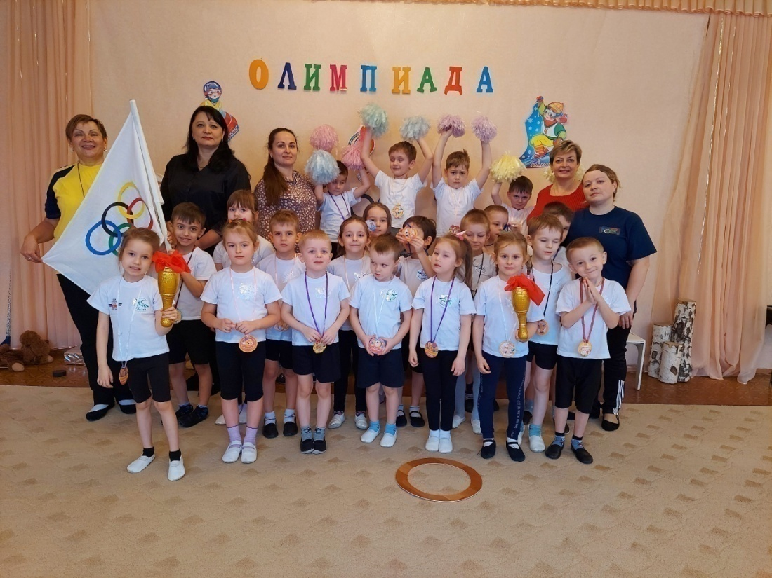
Олимпиады

Slide 11
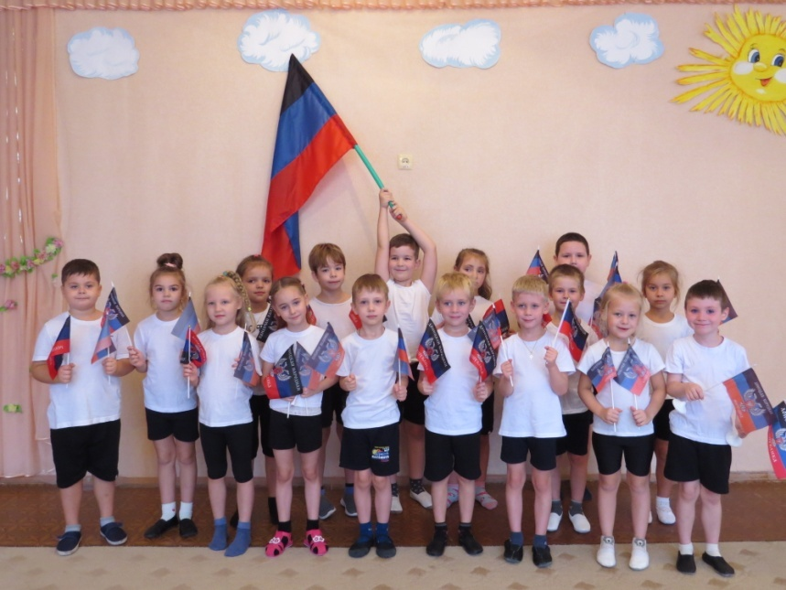
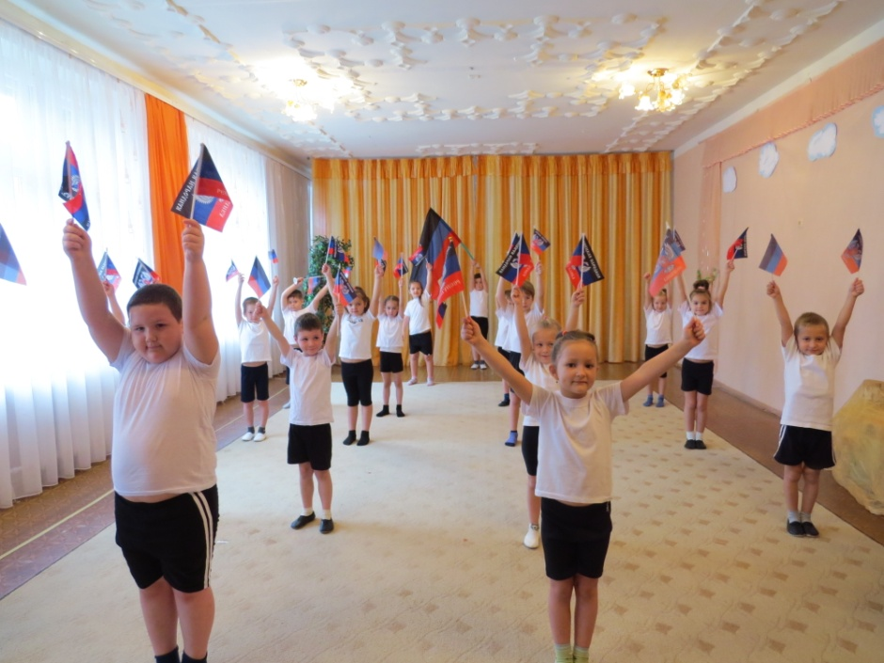
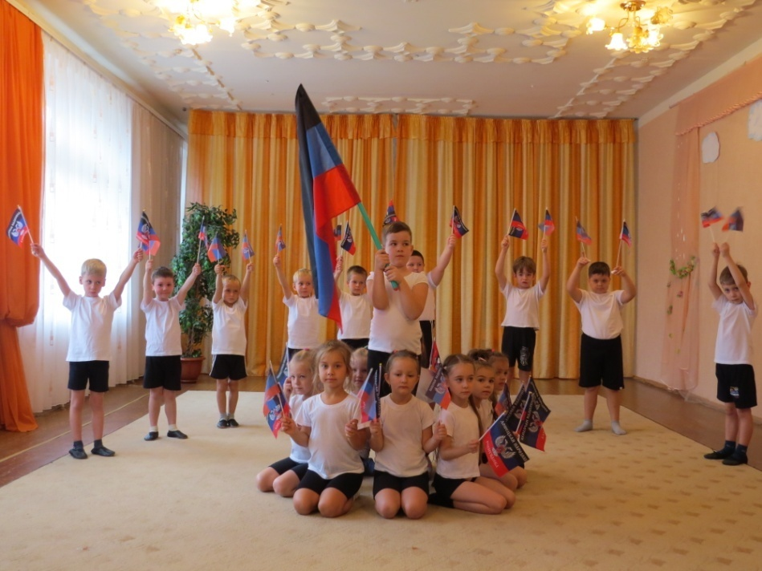
11 мая День образования
Донецкой Народной Республики

Slide 12
Спасибо
за внимание!

